Slide 1



Trabalho de Implementação Aprendizagem por reforço
Aluno: Robson de Jesus
Professor: Fernando dos Santos
Disciplina: Inteligência Computacional

Slide 2


Conteúdos da implementação
O que será apresentado na parte teórica
- Aprendizagem por reforço:
A equação de Bellman
O Plano
Markov Decision Processs(MDP)
Política x Plano
Adição de penalidades (“Living Penalty”)
Q - Learning

Slide 3
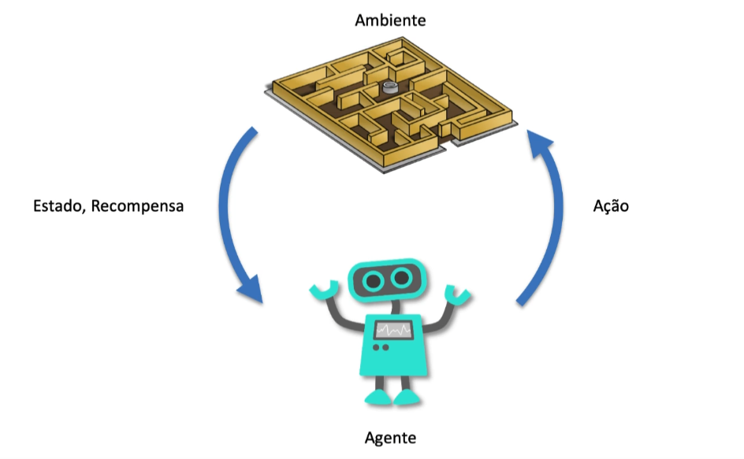
O que é aprendizagem por Reforço

Slide 4
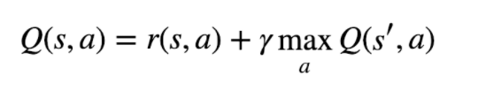
A equação de Bellman
Conceitos
- S: Estado do agente
- A: Ação
- R: Recompensa
- y: Desconto (fator de desconto)

Slide 5

O plano de ação
O plano de ações é definido depois que o agente faz a equação de Bellam

Slide 6
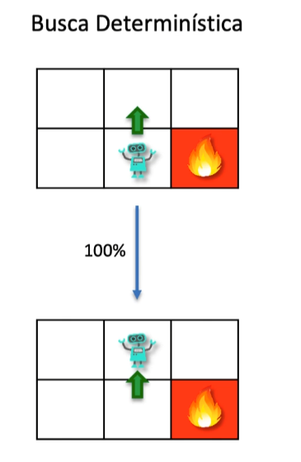
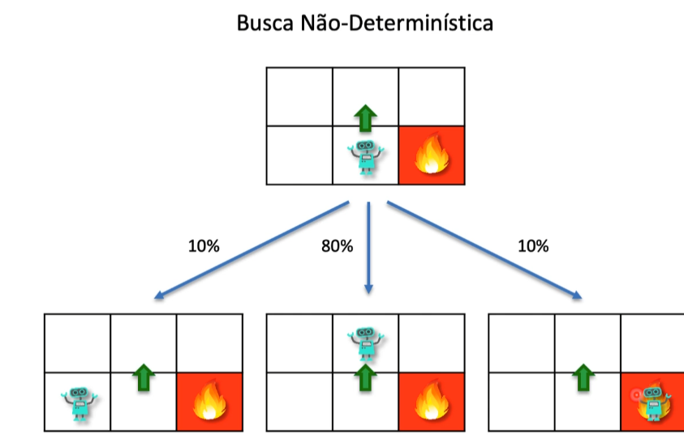
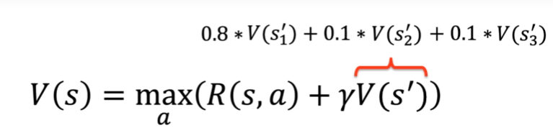
Processos de Decisão de Markov (MDP)

Slide 7
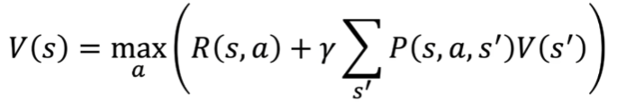
Política x Plano

Slide 8
Adição de Penalidades
R = - 0.04 | R = - 0.04 | R = - 0.04 | Objetivo
R = - 0.04 |  | R = - 0.04 | Morte
R = - 0.04 | R = - 0.04 | R = - 0.04 | R = - 0.04

Slide 9
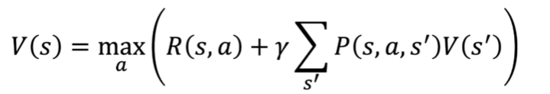

Q- Learning
Aonde está o Q ?

Slide 10
Obrigado
UDESC – Universidade do Estado de Santa Catarina
robson.jesus@edu.udesc.br https://www.udesc.br/ceavi/homewww.facebook.com/udesc
(47) 3357-8484
Endereço: R. Dr. Getúlio Vargas, 2822 - Bela Vista, Ibirama - SC, 89140-000

